Slide 1
Сезон 2021/2022
14 февраля – 6 марта
Цифровое искусство: музыка и IT

Slide 2
Сегодня на уроке
Узнаем про роль информационных технологий в музыке
Как музыка превращается в «нолики» и «единички», которые «понимает» компьютер
Как алгоритмы музыкальных сервисов рекомендуют треки для прослушивания
Способен ли искусственный интеллект сочинять музыку
Анонс урока

Slide 3
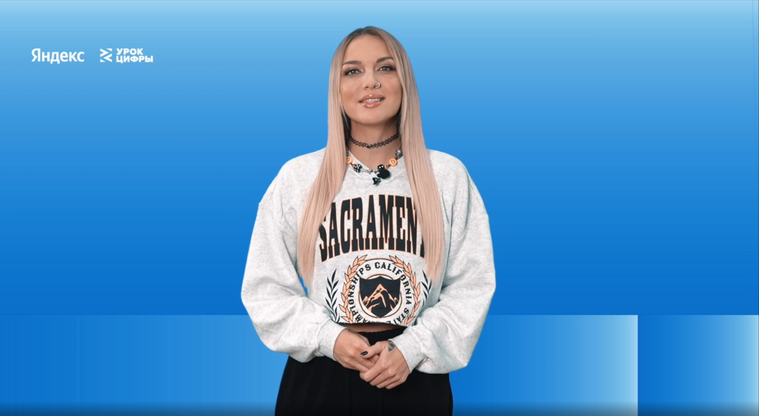
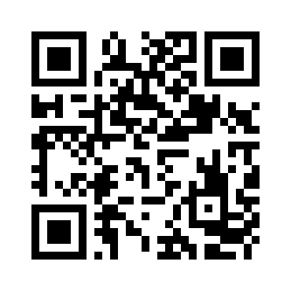
Посмотрим видео
Музыка — это эмоции, творчество и свобода. Искусственный интеллект — это алгоритмы, математика и четкая структура. Что же их связывает? Давайте узнаем!
Видео доступно для скачивания на сайте урокцифры.рф или по ссылке
Видеолекция

Slide 4
Ответим на вопросы
Как вы считаете, почему людям интересна музыка?
Зачем люди перевели музыку в цифровое пространство?
Какие области науки затрагивает цифровизация музыки?
Зачем учить искусственный интеллект работе с музыкой?
Почему так важно, чтобы информационные системы умели строить рекомендации музыки в интернете?
Обсуждение видеолекции

Slide 5
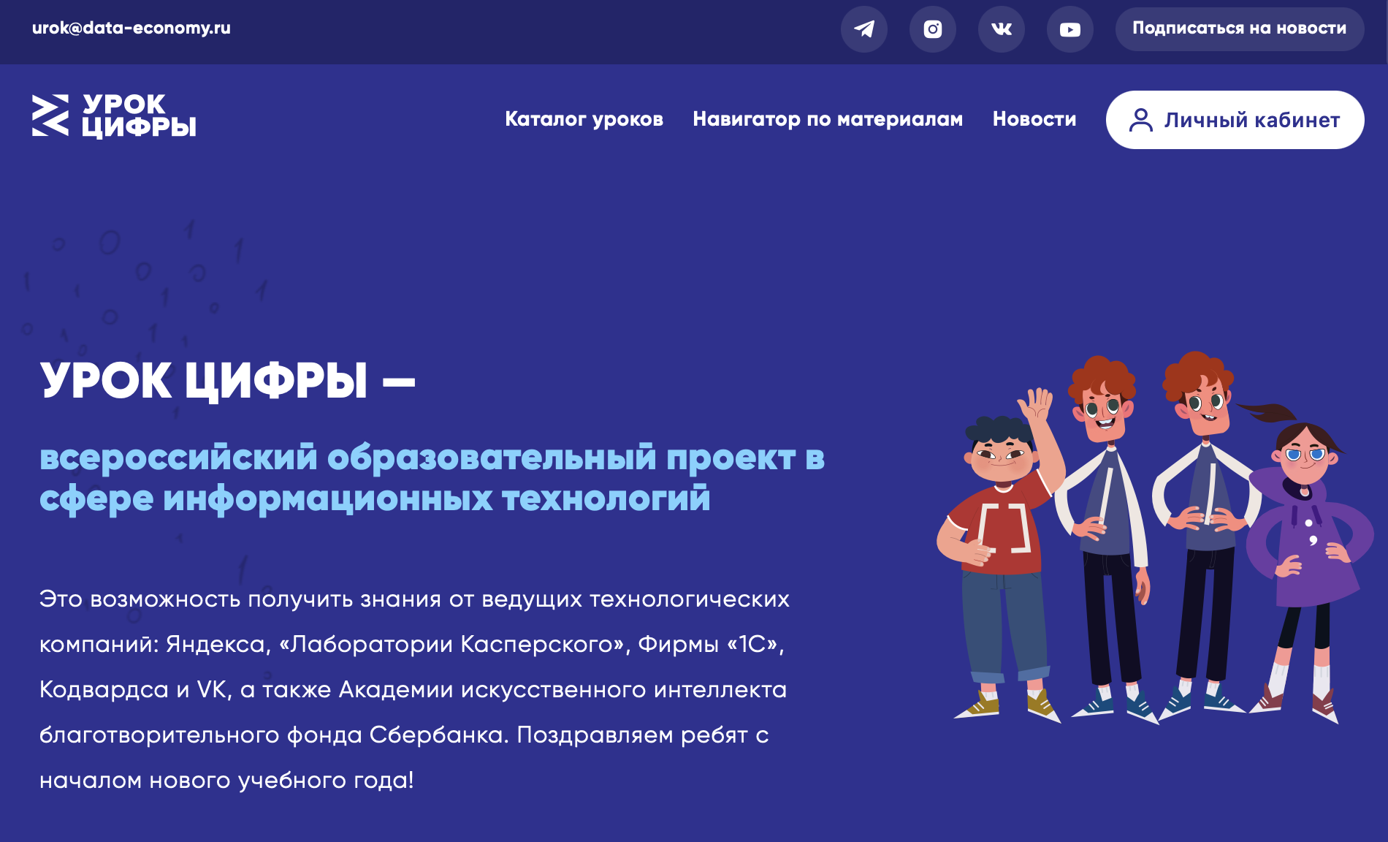
Выполним тренажер
Зайдите на сайт урокцифры.рф, найдите урок «Цифровое искусство: музыка и IT».
Пройдите тренажер и получите сертификат о прохождении урока.
Цифровое искусство: музыка и IT
Практическая работа

Slide 6
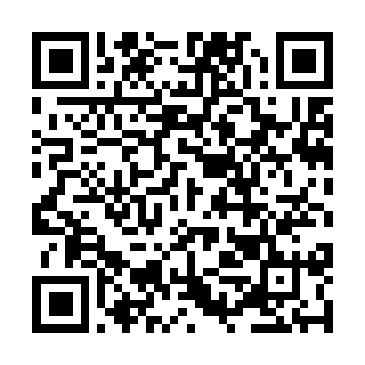
Подведем итоги
Посмотрим видео ролик
Видеорефлексии к уроку для 1-4, 5-8 и 9-11 классов доступны для скачивания и просмотра по ссылкам, доступным на сайте урокцифры.рф
Рефлексия

Slide 7
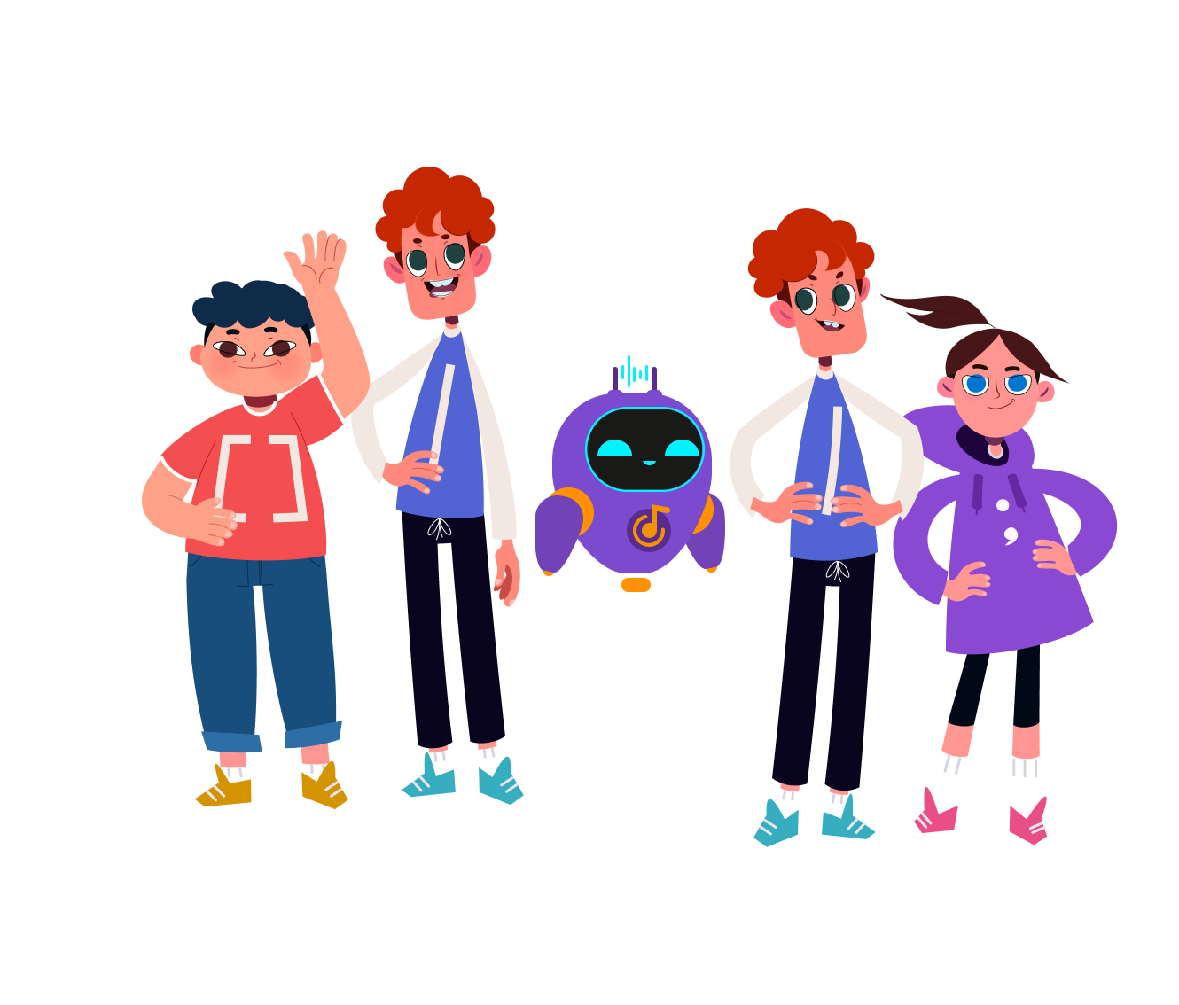
Подведем итоги
Что больше всего запомнилось из урока?
Что нового и полезного узнали?
Что будете использовать в повседневной жизни?
Рефлексия

